Slide 1
مراقبتهای ادغام یافته سلامت نوجوانان ومدارس
ارگونومی در سلامت دانش آموزان
ادامه مبحث محیط و ایمنی

Slide 2
مشخصات سند
مشخصات مدرس
تصویر پرسنلی مدرس:
نام و نام خانوادگی مدرس: فاطمه شاکری
مدرک تحصیلی: کارشناس بهداشت محیط و حرفه ای
موقیت شغلی: مربی مرکز آموزش بهورزی شهرستان ابهر
دانشگاه علوم پزشکی و خدمات بهداشتی درمانی زنجان
حیطه درس: مراقبتهای ادغام یافته سلامت نوجوان و مدارس
تاریخ آخرین بازنگری: 1399/7/1
نوبت تهیه : 1
نام فایل:
MN-shakhes-tamin-salamaty-danesh amozan-bakhsh3- edite3

Slide 3
اهداف آموزشی
انتظار می رود فراگیر پس از مطالعه این فصل بتواند:
1- تعریف و اهمیت ارگونومی دانش آموزان را شرح دهد.
2-اهمیت و شرایط میز و نیمکت استاندارد را بیان کند.
3 -نکات لازم در خصوص میز و نیمکت را نام ببرد.
4-اهمیت و مزایا و معایب کوله پشتی را بیان کند.
5-راههای پیشگیری از مشکلات کوله پشتی را توضیح دهد.

Slide 4
ادامه - اهداف آموزشی
6- نکات لازم برای خرید یک کوله پشتی سالم را شرح دهد.
7- اختلالات شایع ستون فقرات بدلیل عدم توجه به ارگونومی را شرح دهد.
8- وظایف فراگیر در برنامه تامین سلامتی و ارگونومی دانش آموزان را توضیح دهد.

Slide 5
فهرست عناوین
اهمیت موضوع
اهمیت و شرایط میز و نیمکت استاندارد
نکات لازم در خصوص میز و نیمکت
راههای پیشگیری از مشکلات کوله پشتی
نکات لازم در خرید و انتخاب کوله پشتی
اختلالات شایع ستون فقرات و عوارض آن
وظایف همکاران در برنامه ارگونومی و کوله پشتی

Slide 6
تعریف و اهمیت موضوع
دانش ارگونومي(مهندسي فاکتورهاي انساني) یعنی تناسب کار با کارگر
درافزايش راندمان، رضايتمندي شغلي، کاهش خستگي و پيشگيري از عوارض محيط کار موثر است.
تطابق وسايل، ابزار و تجهيزات مطابق با فاکتو رهاي استاندارد ارگونومي در مدرسه تاثير بسياری در حفظ سلامت جسماني و ارتقاي راندمان تحصيلي دانش آموزان دارد.

Slide 7
ادامه- اهمیت موضوع
کم توجهي به عوامل ارگونومي، دانش آموزان را مستعد اختلالات و ناهنجاريهاي اسكلتي ، عضلاني و قامتي می کند.
اعمالي مثل طاق باز خوابيدن يا به شكم خوابيدن درهنگام مطالعه در دراز مدت، دردهاي ناحيه گردن و کمر را افزايش مي دهد.
عضلات، رباط ها و استخوان ها تا پایان دوره بلوغ، در مراحل تکاملی و رشد فیزیکی هستند و مستعد بیشترین ضایعات ممکن است.
هر گونه آسیبی در نوجوانی می تواند اثر دراز مدتی بر سلامتی آنها داشته باشد.

Slide 8
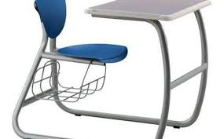
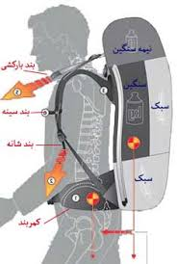
شاخص هاي تامين سلامتي دانش آموزان
میز و نیمکت های استاندارد
کوله پشتی استاندارد

Slide 9
اهمیت میز و نیمکت های استاندارد
بخش مهمي از سنين رشد دانش آموزان، پشت ميز و نيمكت هايی که معمولا در تمام پايه ها يك شكل و يك اندازه اند و تناسبي با قامت و جثه آنان ندارد می گذرانند.
دانش آموزان دوره اول ابتدایی هنگام نشستن پاهايشان به زمين نمي رسد .
بدلیل عدم فضاي کافي براي کيف دانش آموزان در کلاس دو مشکل ایجاد می کند :
ا- کاهش فضا براي نشستن
2- قراردادن کيف در پشت سر که در درازمدت ايجاد دردهاي کمر ، تغيير شكل انحناي ستون فقرات می کند.

Slide 10
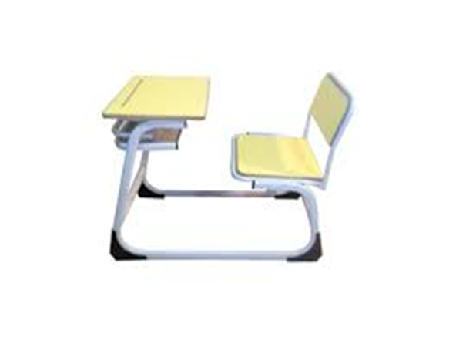
میز و نیمکت استاندارد
داشتن جنس مناسب و بدون شکستگی وفاقد قسمت های تیز و برنده
دارای پشتی باشد تا تنه با پشتي مماس باشد و گودي کمر محافظت شود.
ارتفاع نيمكت ها متناسب با متوسط قد دانش آموزان = وقتي مي نشيند بين ساق و ران زاويه قائمه تشكيل شود و کف پا به راحتي با زمين مماس شود.
صندلي و نيمكت به شكلي باشد که دانش آموز بتواند دستهاي خود را به ميز تكيه دهد.

Slide 11
نکات لازم در ارگونومی نیمکت مدرسه
سطح ميز نسبت به سطح تراز و به سمت دانش آموز زاويه 15درجه شيب دار باشد.
هنگام مطالعه نيز سر وگردن نبايد بيشتر از 20درجه به طرف پايين خم شود.
تقریبا با هر دو سانت جابه جایی سر
به سمت جلو، 10 پوند به ستون فقرات
اضافه می شود.

Slide 12
اهمیت کوله پشتی دانش آموزان
کوله پشتی محبوب دانش آموزان است .
بدلیل مصرف کم انرژی توصیه می شود.
کوله های غیر استاندارد یا نحوه استفاده نادرست آن (وزن، نحوه و مدت زمان حمل کوله) موجب:
تغییر در راستا وانحنای ستون فقرات، اختلالات و دردهای اسکلتی – عضلانی (دردکمر و شانه، ایجاد فاصله میان مهره ها، بروزتغییرات قلبی– عروقی، تنفسی و تغییرات الگوی راه رفتن)

Slide 13
پیشگیری ازاختلالات مرتبط با کوله پشتی
وزن کوله حداکثر ده درصد وزن بدن باشد، مثلا وزن 30 کیلو، کوله حداکثر3 کیلو باشد و نبايد از 7 تا 8 کيلو تجاوز کند.
اگر کوله خیلی سنگین است، بعضی از وسایلتان را با دست جابجا کنید.
استفاده از دفاتر با جلد های کاغذی بجای کتب و دفاتر با جلد های کلفت و سنگین
بازرسی کیف قبل از خروج از منزل که آیا همه وسایل داخل کیف را نیاز دارید؟ وسایل اضافی را خارج کنید.

Slide 14
ادامه -پیشگیری ازاختلالات مرتبط با کوله پشتی
در چیدمان کوله، اشیاء سنگین تر در قسمت عقب (نزدیک به پشت)، اشیاء با وزن متوسط در قسمت میانی و اشیاء سبک در جلوی کوله قرار بگیرند.
هم از سمت راست و هم از چپ مساوی استفاده کنید
تا فشار به هیچ سمتی از شانه و کمرتان وارد نشود .

Slide 15
ادامه -پیشگیری ازاختلالات
عرض بندهاي کوله نبايد از 5 سانت کمتر باشد.
استفاده تک بندی یا بند نازک، سبب افزایش فشار به شانه و ستون مهره ها شده و باید از دو بند استفاده کرد.
بندهای شانه ای متقارن تنظیم شوند (یکی شل و یکی سفت نباشد) و در حدی تنظیم شوند که هنگام حرکت، بر پشت جابجا نشود.
حتما بندهای سینه ای و کمری را ببندند تا کيف روي باسن نيفتد.(آویزان نباشد)

Slide 16
ادامه- پیشگیری ازاختلالات
کوله چرخ دار وقتی که در تمام مسیر و محیط مدرسه و خانه نیازی به حمل دستی آن نباشد استفاده شود.
از نوارهای شبرنگ روی کوله جهت حفظ ایمنی در هنگام تردد استفاده شود.
برای حمل کوله ابتدا آن را روی میز قرار داده و سپس روی شانه ها قرار دهید.

Slide 17
ادامه- پیشگیری ازاختلالات
در فاصله های طولانی مداوم کوله پشتی را حمل نکنید.
در صورت احساس خستگی کوله پشتی را در آوردید، تعدادی از نرمش های استاندارد را انجام دهید.
در صورت احساس درد در شانه، گردن، کتف و...، احساس سوزش و خارش و گزگز بازو و قرمزی روی شانه حتما به والدین و مربی بهداشت مدرسه اطلاع دهید.

Slide 18
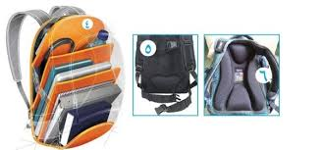
هنگام خرید کوله پشتی دقت کنید
کوله پشتی را انتخاب کنید که سبک تر است.
بندهای شانه ای پهن با قابلیت تنظیم و بند سینه ای و کمری داشته باشد.
در قسمت های مختلف آن (پشت و بندها) از اسفنج استفاده شده باشد.
دارای قسمت های مختلف برای وسایل باشد.
دارای نوارهای شبرنگ (به رنگ سبز) باشد.

Slide 20
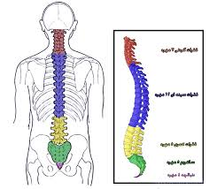
ستون فقرات
دارای33مهره و 4خميدگي،
يك خميدگي به طرف جلو در ناحيه گردن ،يك خميدگي به طرف عقب در ناحيه پشت ،يك خميدگي به طرف جلو در ناحيه کمر و يك خميدگي به طرف عقب در تاحيه لگن
چنانچه يكي از خميدگي ها تغيير کند خميدگي هاي ديگر
با تغيير قوس خود آن را جبران مي کند تا تعادل بدن حفظ شود.
در صورت مشاهده اختلالات ستون مهره ها دانش آموز را به
مرکز خدمات جامع سلامت ارجاع دهيد.

Slide 21
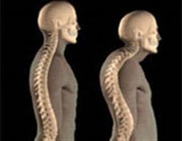
قوز(کيفوز)
خميدگي غير طبيعي و بيش از اندازه ستون مهره پشتي به طرف عقب .
در صورت شديد بودن، ريه ها تحت فشار قرار گرفته و اختلال در تنفس بوجود مي آيد.
اين افراد خيلي زود خسته و عصبي مي شوند.

Slide 22
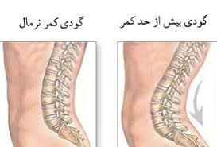
گودپشتي(لوردوز)
خميدگي بيش از اندازه ستون مهره ها در ناحيه کمر به طرف جلو
باعث بوجود آمدن خميدگي بيش از اندازه ستون مهره پشتي به عقب مي گردد.

Slide 23
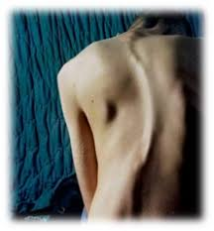
انحراف ستون مهره ها(اسكوليوز)
انحراف ستون مهره ها به طرف راست ياچپ.
سبب تغيير دنده ها و قفسه سينه و اختلالات گردش خون و تنفس و دردهاي کمري و عصبي مختلف مي شود.

Slide 26
وظایف ما در ارگونومی و سلامت
بازرسی از نیمکت های مدرسه و آموزش و پیگیری جهت پیشگیری از عوارض آن
آموزش استانداردهای مطالعه و نشستن، استانداردهای خرید و انتخاب و استفاده از کوله به والدین ، معلمان و دانش آموزان
توجه به اختلالات ستون فقرات در دانش آموزان حین معاینه و ارجاع در صورت نیاز
ثبت اطلاعات ارگونومی در غربالگری دانش آموز در سامانه سیب، قسمت ارگونومی بهداشت حرفه ای

Slide 27
خلاصه و نتیجه گیری
ارگونومی دانش آموزان و نیمکت استاندارد بسیار مهم است و باید عوارض آن مورد توجه باشد.
کوله پشتی بسیار محبوب دانش آموزان است و بدلیل مصرف کم انرژی توصیه می شود.
کوله ها باید استاندارد باشند و به وزن و نحوه حمل و مدت زمان حمل آنها دقت شود.
توجه به ارگونومی اختلال ستون فقرات که در صورت وجود باید ارجاع شود.
نرمش هایی وجود دارد که باید به دانش آموزان آموزش داده شود.

Slide 28
پرسش و تمرین
1- تعریف و اهمیت ارگونومی را توضیح دهید؟
2- چرا موضوع میز و نیمکت اهمیت دارد؟
3- جهت پیشگیری از مشکلات میز و نیمکت چه نکاتی را باید رعایت کرد؟
4- جهت پیشگیری از مشکلات کوله پشتی چه نکاتی را باید رعایت کرد؟
5- نکات لازم در خرید و انتخاب کوله پشتی را بیان کنید؟
6-اختلالات شایع ستون مهره ها را توضیح دهید؟
7- وظایف همکاران در طرح ارگونومی را بصورت ایفای نقش انجام دهید؟

Slide 29
فهرست منابع
بسته اطلاع رسانی والدین دانش آموزان ابتدائی و متوسط ویژه طرح کوله پشتی سالم معاونت بهداشت و درمان و پزشکی، آموزش و پرورش دفتر سلامت و تندرستی، پژوهشگاه تربیت بدنی و ورزشی دفتر فناوری و تحقیقات
مرکز مدیریت گسترش –واحد بهداشت مدارس، بسته آموزشی مراقبتهای ادغام یافته سلامت نوجوان و مدارس، وزارت بهداشت درمان آموزش پزشکی 1396

Slide 30
لطفا نظرات و پیشنهادات خود پیرامون این بسته آموزشی را به آدرس زیر ارسال نمایید.
دانشگاه علوم پزشکی و خدمات بهداشتی درمانی استان زنجان
یا
m.roozbeh@sina.zums.ac.ir پست الکترونیک مربی:

